Slide 1
CoCoDeal Content Collection and Data Delivery Standards
VDMA-Forum auf der AMB 2016
B.Eng. Dominique Preis
CIMSOURCE GmbH
Notes:
Sehr geehrte Damen und Herren,
Ich begrüße Sie rechtherzlich zur Vorstellung des Projektes “CoCoDeal”.
CoCoDeal = Content Collection and Data Delivery Standards.
Vom BMWI gefördertes Projekt
Bestandteil der Förderinitiative Mittelstand Digital
Konsortium besteht aus
CIMSOURCE: Experte Toolmanagement
KOMET: Werkzeughersteller
Uni Bayreuth: CAD-Experte/Forschung

Slide 2
Industrie 4.0
DIE VIERTE INDUSTRIELLE REVOLUTION
DIGITALISIERUNG
SMART PRODUCTION
BIG DATA
CYBER-PHYSICAL SYSTEMS
SMART PRODUCTS
PLUG & PRODUCE
PREDICTIVE MAINTENANCE
CLOUD BASIERTE DIENSTE
SMART LOGISTICS
M2M
SMART GRIDS
SMART FACTORY
SysLM
DIGITALE WELT
SMART MOBILITY
»Der Begriff Industrie 4.0 steht für die vierte industrielle Revolution, einer neuen Stufe der Organisation und Steuerung der gesamten Wertschöpfungskette über den Lebenszyklus von Produkten. […] Basis ist die Verfügbarkeit aller relevanten Informationen in Echtzeit durch Vernetzung aller an der Wertschöpfung beteiligten Instanzen sowie die Fähigkeit aus den Daten den zu jedem Zeitpunkt optimalen Wertschöpfungsfluss abzuleiten. […]«
SMART BUILDINGS
AUTOMATISIERUNG
EFFIZIENZ
CLOUD COMPUTING
INTERNET DER DINGE
VERNETZUNG
INTERNET DER DIENSTE
Plattform Industrie 4.0: Umsetzungsempfehlungen für das Zukunftsprojekt Industrie 4.0, 2013
Notes:
Bezug zum Forum Industrie 4.0:
Viele reden über Industrie 4.0, es fallen ständig Buzzwords wie Cyberphysical Systems, Internet der Dinge, Smart Factory…
Aber eine klare Definition gibt es oft nicht.
Deshalb hier mal eine Definition der Plattform Industrie 4.0, 2013.
Wichtig: Verfügbarkeit aller relevanter Informationen über die gesamte Wertschöpfungskette hinweg

Slide 3
Industrie 4.0 – Chancen und Herausforderungen
Flexibilisierung
Individualisierung von Kundenwünschen
Ressourcenproduktivität und -effizienz
Wertschöpfungspotenziale durch neue Dienstleistungen
Wettbewerbsfähigkeit als Hochlohnstandort
Demografie-sensible Arbeitsgestaltung
Optimierte Entscheidungsfindung
Work-Life-Balance
Plattform Industrie 4.0: Umsetzungsempfehlungen für das Zukunftsprojekt Industrie 4.0, 2013 bzw. Tendenzumfrage der Plattform Industrie 4.0, 2013
Notes:
Warum werden so große Hoffnungen in Industrie 4.0 gesteckt => diverse Chancen
Aber auch viele Herausforderungen die es noch zu bewältigen gibt:
Umfrage der Plattform Industrie 4.0 2013
(Frage: Welches sehen Sie als die größte Herausforderung?) zeigt dass Standardisierung als größtes Problem gesehen wird
Individualisierung der Kundenwünsche: Industrie 4.0 ermöglicht die Berücksichtigung von individuellen kundenspezifischen Kriterien bei Design, Konfiguration, Bestellung, Planung, Produktion und Betrieb einschließlich kurzfristiger Änderungswünsche. Dank Industrie 4.0 kann dabei selbst die Produktion von Einzelstücken und Kleinstmengen (Losgröße 1) rentabel werden.
Flexibilisierung: Die CPS-basierte Ad-hoc-Vernetzung ermöglicht eine dynamische Gestaltung der Geschäftsprozesse in unterschiedlichen Dimensionen: Qualität, Zeit, Risiko, Robustheit, Preis, Umweltverträglichkeit etc. Dadurch können Materialien und Lieferketten fortwährend „getrimmt“ werden. Gleichzeitig können Engineering-Prozesse agil gestaltet, Produktionsvorgänge verändert und kurzfristige Ausfälle (beispielsweise bei Zulieferern) kompensiert oder auch Liefermengen in kurzer Zeit massiv erhöht werden.
Optimierte Entscheidungsfindung: Richtige Entscheidungen – auch kurzfristig – treffen zu können wird im globalen Wettbewerb zum erfolgskritischen Faktor. Die in Industrie 4.0 vorliegende durchgängige Transparenz in Echtzeit ermöglicht im Engineering eine frühzeitige Absicherung von Entwurfsentscheidungen und in der Produktion flexiblere Reaktionen auf Störungen und eine standortübergreifende globale Optimierung.
Ressourcenproduktivität und –effizienz: Auch in Industrie 4.0 bleiben die übergeordneten strategischen Ziele für industrielle Produktionsprozesse bestehen: eine möglichst hohe Ausbringung an Produkten bei gegebenen Ressourcen (Ressourcenproduktivität) und ein möglichst niedriger Ressourceneinsatz bei gegebener Produktionsmenge (Ressourceneffizienz). Durch CPS können die Produktionsprozesse nun situationsbezogen und über das gesamte Wertschöpfungsnetzwerk optimiert werden. Zudem lassen sich beispielsweise Systeme nicht nur nach, sondern auch während der Produktion fortlaufend hinsichtlich Ressourcen- und Energieverbrauch oder geringerer Emissionen optimieren.
Wertschöpfungspotenziale durch neue Dienstleistungen: Durch Industrie 4.0 entstehen neue Formen von Wertschöpfung und Beschäftigung, zum Beispiel durch nachgelagerte Dienstleistungen. Die durch die intelligenten Geräte erfassten vielfältigen und umfangreichen Daten (Big Data) können durch intelligente Algorithmen für innovative Dienstleistungen genutzt werden. Gerade für KMU und Start-ups bietet sich dadurch ein großes Potenzial im Entwickeln von B2B- (Business-to-Business-) Servicesfür Industrie 4.0.
Demografie-sensible Arbeitsgestaltung: Das interaktive Zusammenspiel zwischen Mensch und technischen Systemen schafft in Verbindung mit Maßnahmen der Arbeitsgestaltung und Kompetenzentwicklung neue Möglichkeiten für die Unternehmen, vom demografischen Wandel zu profitieren. In Zeiten des Fachkräftemangels und der zunehmenden Diversität der Beschäftigten (bei Alter, Geschlecht, kulturellem Hintergrund) ermöglicht Industrie 4.0 vielfältige und flexible Laufbahnmodelle und damit nachhaltige Produktivität durch Arbeit.
Work-Life-Balance: CPS-Betriebe sind aufgrund ihrer erhöhten Flexibilität in der Arbeitsorganisation bestens in der Lage, dem steigenden Bedürfnis von Arbeitnehmern zu entsprechen, Beruf und Privatleben, aber auch persönliche Weiterentwicklung und berufliche Weiterbildung besser miteinander zu kombinieren. So ergeben sich beispielsweise durch intelligente Assistenzsysteme neue Handlungsspielräume, den Arbeitseinsatz so zu gestalten, dass sowohl den Flexibilitätsbedürfnissen der Betriebe als auch den notwendigen Flexibilitätsspielräumen für den privaten Bereich in neuer Qualität Rechnung getragen werden kann. CPS-Betriebe besitzen dadurch einen klaren Vorteil beim Werben um gute Mitarbeiter auf einem schrumpfenden Arbeitsmarkt.
Wettbewerbsfähigkeit als Hochlohnstandort: Durch Industrie 4.0 kann Deutschland im Sinne einer dualen Strategie seine Position als Leitanbieter ausbauen und gleichzeitig zum Leitmarkt für Industrie 4.0-Lösungen werden.
Quelle:
Plattform Industrie 4.0: Umsetzungsempfehlungen für das Zukunftsprojekt Industrie 4.0
2013
https://www.bmbf.de/files/Umsetzungsempfehlungen_Industrie4_0.pdf

Slide 4
Langer Weg bis Industrie 4.0
Industrie 4.0
Smart Factory
Automatisierung
Digital Supply Chain
Funktionierender Datenaustausch
Notes:
Unser aller Ziel: Industrie 4.0
Viele Wege dahin, wir betrachten Weg aus Richtung Smart Factory
Voraussetzung für Smart Factory ist vollständige, flexible Automatisierung der Prozesse, bevor das möglich ist muss die digitale Supply Chain funktionieren und Voraussetzung dafür ist ein funktionierender Datenaustausch.
Wir stehen gerade am Punkt „Funktionierender Datenaustausch“, der oft noch nicht klappt.

Slide 5
Werkzeugdaten…
… aus Herstellersicht | … aus Anwendersicht
Papierkatalog
Artikel-Nr., WZ-Bezeichnung, Produktfamilien, ...
Bestellwesen
Artikel-Nr., WZ-Bezeichnung, Preis/Preisstaffelung, Lieferfrist, ...
Marktplätze
Klassifizierung, Parameter nach Norm, Trennstellencodierungen, ...
Simulation 3D
Maßstäbliche Geometrie, Schneidende/Nichtschneidende Geometrie, …
eProcurement
eCl@ss Klassifizierung, Gewicht, Preis/Preisstaffelung, ...
Dokumentation 2D
Bemaßte Geometrie 2D (DXF/PDF), Darstellung,Schneiden-/Nullpunkt, …
Webshop
Individuelle Fotos/Grafiken, Listenpreise, Lieferzeiten, ...
Werkzeugmontage
Stückliste, Anzahl Elemente, Lagerort, …
Kundenanforderungen CAM
geom. Beschreibung, 2D/3D Grafiken, Zusammenbauvorschriften, ...
Voreinstellung
Messverfahren, Relevante Maße, Strukturierte Darstellung, ...
Durchschnittlicher Hersteller
>30.000 Komponenten
Durchschnittlicher Fertigungsbetrieb
>3.000 Werkzeuge
CIMSOURCE: Vorstellung CoCoDeal, 2015
Notes:
Warum ist der Datenaustausch so kompliziert?
Am Beispiel von Werkzeugdaten:
Hersteller nutzen Daten für Katalog, Marktplätze…
Lieferanten für das Bestellwesen, 3D-Simulation, Dokumentation…
Durchschnittlicher Hersteller >30.000 Komponenten, Durchschnittlicher Fertigungsbetrieb >3.000 Werkzeuge
=> Unmenge an Informationen die mit übertragen werden müssen

Slide 6
Kunde-Lieferant-Informationsaustausch heute
Quell-Systeme
beim Lieferanten
Zielbereiche
beim Kunden
Geometriemerkmale
- Katalogdaten
- Bestellinfo
eClass
Einkauf
ERP
Einsatzempfehlungen
- Projektstand
- Arbeitsfolgen
- Invest
Projektierung
Papier-katalog
Werksnorm
Herstellermerkmale
STEP
Entwicklung
- 2D/3D CAD
- Einsatzwerte
Kundenumfeld
DVS
Arbeits-vorbereitung
- NC-Daten
- Einstellpläne
Werksnorm
Bestellinformation
PDM
- Stücklisten
- Fertigungsdoku.
Fertigung
DIN 4003
Ersatz-/Zubehörteile
CAD
QDX
Qualitäts-sicherung
Grafik-Daten
- QM-Dokumente
CIMSOURCE: Vorstellung CoCoDeal, 2015
Notes:
Wie funktioniert die Datenübertragung heute?
Lieferant hat seine Daten in verschiedenen Systemen abgelegt. Der Kunde wiederum hat seine eigenen Systeme in die die Informationen eingepflegt werden müssen. Zu den verschiedenen Systemen werden auch noch verschiedene Standards verwendet. Z.B. STEP für 3D-Modelle, eClass für Produktinformationen, oder es werden firmenspezifische Werksnormen angewendet.
Die Übertragung der Informationen läuft aktuell so: (Pfeilchenanimation)
Sehr komplex und dadurch auch fehleranfällig, genau dieses Problem möchte CoCoDeal lösen

Slide 7
Ein erster Schritt: CoCoDeal – Content Collection and Data Delivery Standards
Produktentstehung
Digitale Fabrik
Produktdaten
Produktionsdaten
STEP JT DXF
Content Delivery Platform
Harmonisierte Standards
DIN 4000/4003 ISO 13399
Masterklassifikation
Firmenspezifischer
Exportfilter
XML CSV
eCl@ss BMEcat DIN4000
Katalogdaten
Einkaufsdaten
Produktmarketing
E-Procurement
Notes:
Hier die Datenübertragung zwischen Lieferant und Kunde wie sie im Projekt CoCoDeal verwirklicht werden soll.
Links: Lieferant: Produkt- und Katalogdaten inkl. üblicher Standards
Rechts: Kunde: Produktionsdaten und Einkaufsdaten inkl. Standards
Daten des Lieferanten/Werkzeugherstellers werden bereits während der Produktentstehung mittels Masterklassifikation auf einer zentralen Plattform gesammelt. Von dieser Plattform können die benötigten Daten im gewünschten Format von den Kunden abgeholt werden.
Dazu ist betriebsintern die Kluft zwischen der Geometrie verarbeitenden Welt der Produktentwicklung mit deren Standards (STEP /1/, JT /2/, DXF /3/) und der Eigenschafts-beschreibenden Welt des Produktdatenmanagements bzw. der Katalogerstellung zu überwinden
Betriebsübergreifend geht es darum, sowohl die Anforderungen der Kunden nach Daten für die technische Dokumentation (DXF, ..) und für CAM Anwendungen /4/ (Stichwort Digitale Fabrik) als auch nach Katalogdaten für den elektronischen Einkauf (DIN 4000, ISO 13399, eClass,../5,6,7/) zu erfüllen.

Slide 8
Inhalte des Projekts CoCoDeal
Standard Data Collection
Harmonisiertes Datenmodell
Data Delivery
Prozessanalyse Produktentstehung
Filestrukturanalyse
Extraktionsmechanismen
Strukturierung der Anforderungen
Differenzanalyse Standards
Metadaten strukturieren
Spezifikation erstellen
Serverkonzept
Transferstandards
Testszenario
Projektkoordination
Standardisierung
Öffentlichkeitsarbeit
Notes:
Wie möchten wir das Umsetzen?
Datensammlung: Standard Data Collection
Harmonisierung von Standards für Plattform
Datenbereitstellung
Zudem auch Normungsarbeit in Gremien

Slide 9
Harmonisieren des Datenmodells …
WELCHE
Bestellwesen
Artikel-Nr., WZ-Bezeichnung, Preis/Preisstaffelung, Lieferfrist, ...
DATEN
Simulation 3D
Maßstäbliche Geometrie, Schneidende/Nichtschneidende Geometrie, …
WOFÜR?
Dokumentation 2D
Bemaßte Geometrie 2D (DXF/PDF), Darstellung,Schneiden-/Nullpunkt, …
Werkzeugmontage
Stückliste, Anzahl Elemente, Lagerort, …
Voreinstellung
Messverfahren, Relevante Maße, Strukturierte Darstellung, ...
Notes:
Es genügt i.d.R. nicht, eine starre Norm mit der Vorgabe von Pflichtfeldern zu definieren. Vielmehr stellt sich die Frage, welches Anwendungsgebiet welche Informationen benötigt. Ein Ziel des Projektes ist es, diese Fragestellung durch entsprechende Analysen zu beantworten.

Slide 10
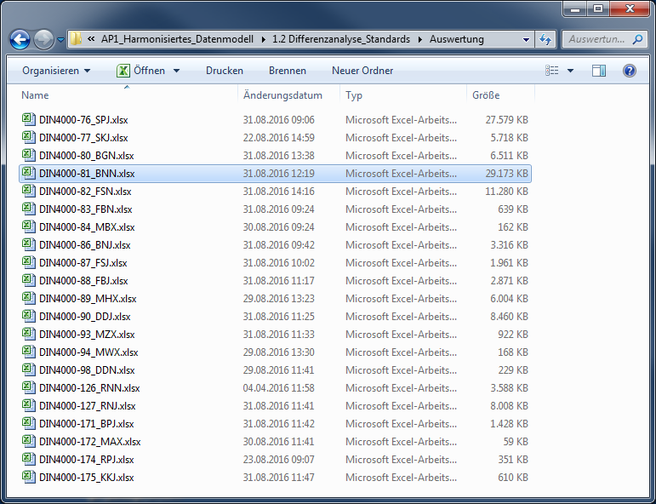
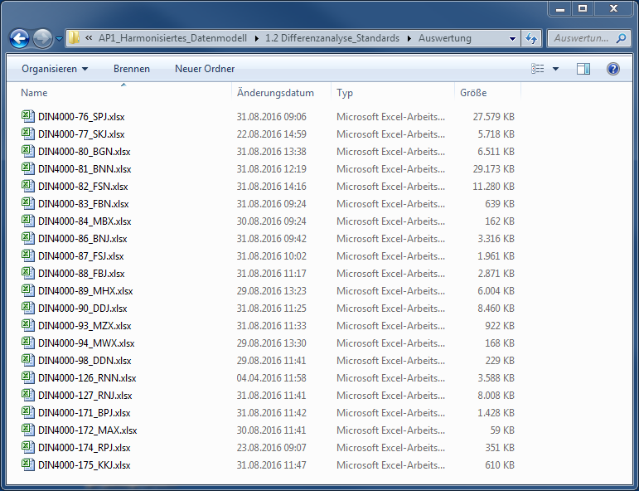
Differenzanalyse der Standards

Slide 11
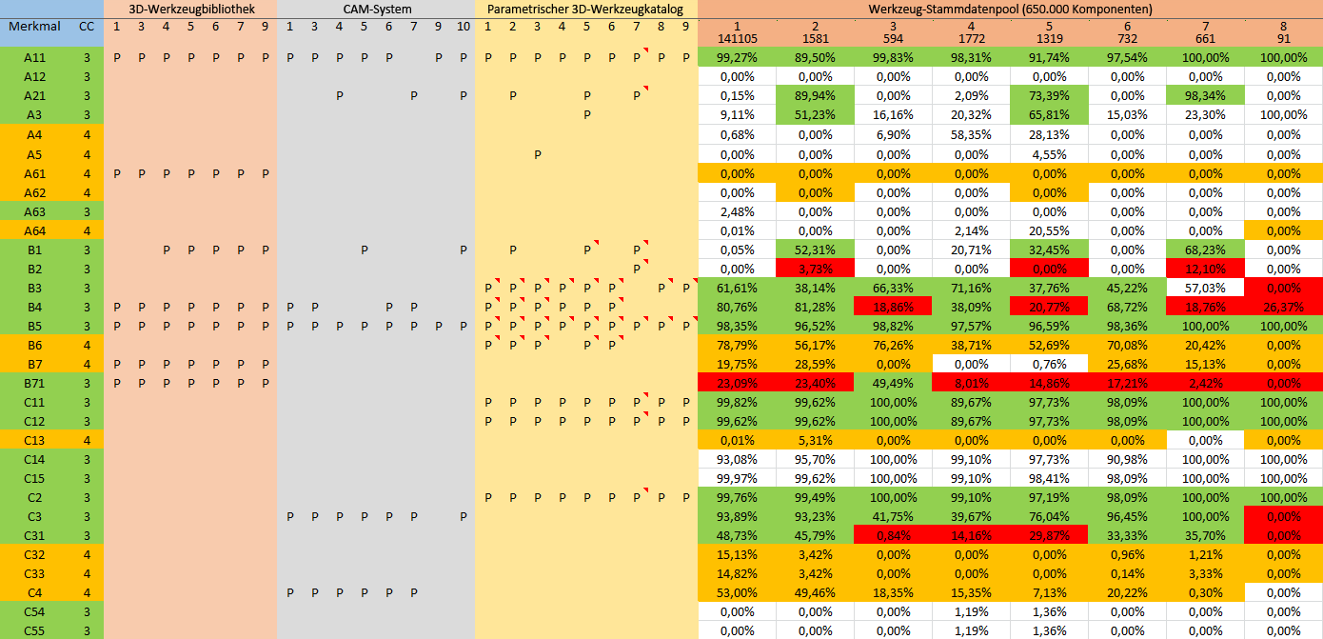
3D-Pflichtfelder für Vollbohrer

Slide 12
Beispiel B5 (Gesamtlänge)
B5 ist Pflichtmerkmal in allen Kategorien aller betrachteten Systeme
Nur in Ausnahmefällen fehlen Werte für B5

Slide 13
Beispiel B71 (Funktionslänge)
B71 wird nur von einem der drei betrachteten Systeme benötigt
In der Regel liegen keine Werte für B71 vor

Slide 14
Lösungsansatz – Weiteres Vorgehen
B71 wird ausschließlich zur Montage benötigt
Andere Systeme verwenden hierfür Koordinatensysteme nach DIN/ISO
Entsprechende Empfehlung an den betroffenen Anwendungshersteller aussprechen
Prüfen ob B71 aus der Konformitätsklasse 3 herausgenommen werden kann

Slide 15
Ausblick
Industrie 4.0

Slide 16
Ansprechpartner:
CIMSORCE GmbH
Kasernenstraße 22
52064 Aachen
Tel.: +49 (0) 241 88877 0
Fax: +49 (0) 241 88877 10
E-Mail: info@cimsource.de
http://www.cimsource.com/cocodeal/index.html
https://www.mittelstand-digital.de/DE/Foerderinitiativen/eStandards/cocodeal.html

Slide 17
Das Projekt CoCoDeal ist Teil der Förderinitiative „eStandards: Geschäftsprozesse standardisieren, Erfolg sichern“, die im Rahmen des Förderschwerpunkts „Mittelstand-Digital – Strategien zur digitalen Transformation der Unternehmensprozesse“ vom Bundesministerium für Wirtschaft und Energie (BMWi) gefördert wird.
Der Förderschwerpunkt unterstützt gezielt kleine und mittlere Unternehmen (KMU) sowie das Handwerk bei digitalen Transformation sowie der Entwicklung und Nutzung moderner Informations- und Kommunikationstechnologien (IKT).
„Mittelstand-Digital“ setzt sich zusammen aus den Förderinitiativen „Mittelstand 4.0 – Digitale Produktions- und Arbeitsprozesse“, „eStandards: Geschäftsprozesse standardisieren, Erfolg sichern“ und „Einfach intuitiv – Usability für den Mittelstand“.
Weitere Informationen finden Sie unter www.mittelstand-digital.de.

